Slide 2
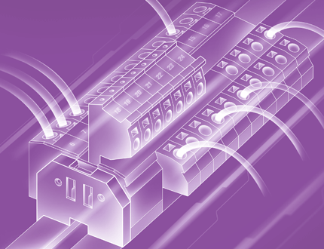
Решения для АСУ ТП и встраиваемых систем
Встраиваемые
системы
Промышленные
компьютеры
и ноутбуки
Первичные преобразователи и УСО
Промышленное коммуникационное оборудование
Монтажные шкафы
и конструктивы
Источники питания
Клеммы, кабели, инструмент
Программное обеспечение
Измерение и автоматизация
Средства визуализации
ПЛК и системы ввода-вывода

Slide 3
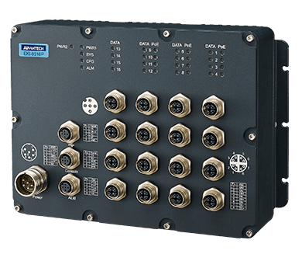
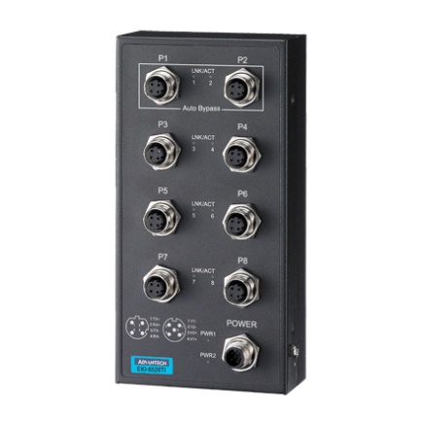
Промышленное коммуникационное оборудование для применения на подвижном составе
“Enabling an Intelligent Planet ”

Slide 4
Направление «Промышленные сети»
– высококачественное оборудование для промышленных сетей
– кабельная продукция
– коммуникационное оборудование для промышленных сетей
44. – промышленные Ethernet-решения (серия EKI-xxxx, ADAM)
– шлюзы и преобразователи интерфейсов различных типов
6. – платформы для межсетевых экранов (серия FWA)

Slide 5
Программа семинара
- Стандарт EN50155
- Коммутаторы Advantech серии EKI 6528/6558/6559
- Коммутаторы Advantech серии EKI 9516/9512
Обеспечение резервирования

Slide 6
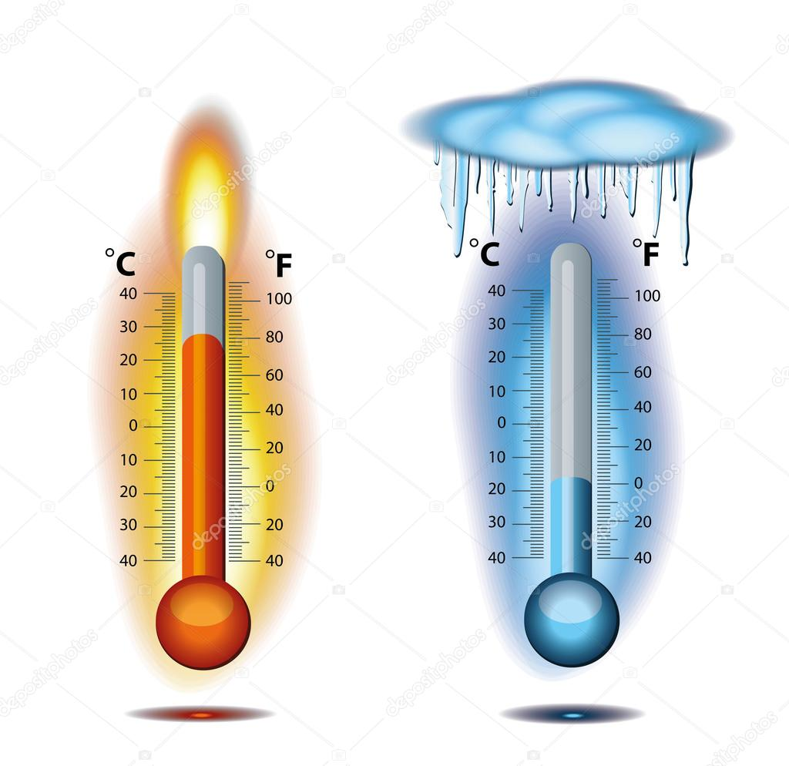
Стандарт EN50155
Температура окружающей среды: В соответствии с EN50155 любая аппаратура (HMI, Communications, I/O и т. д.) должна выдерживать температуру от -40 ° C до + 85 ° C

Slide 7
Стандарт EN50155
Требования по ударным нагрузкам и вибрациям: Могут достигать величины 30g в течение 5 часов.

Slide 8
Стандарт EN50155
Требования по электропитанию:
В стандарте EN50155 прописаны минимальные уровни и диапазоны входных напряжений питания. Источники питания, используемые для железнодорожных применений, должны работать в пределах 0,6 и 1,4 номинала без отклонений.
Требования EN50155
Номинал, В | Длительное воздействие, В | Кратковременные воздействия, В
24 | 17 - 30 | 14 – 34
72 | 50 - 90 | 43 – 101
110 | 77 - 137 | 66 – 160
72 - 110 | 50 – 137 | 43 – 160
24 - 110 | 17 - 137 | 14 - 160

Slide 9
Стандарт EN50155
Производительность и надежность: Качество и безопасность - два важных фактора, которые нужно учитывать при сертификации по стандарту EN50155. Они учитывают защиту от неисправностей, проводку, компоновку, разъемы и компоненты, используемые для питания в каждом устройстве.

Slide 10
Коммутаторы Advantech серии EKI-6528/6558/59

Slide 11
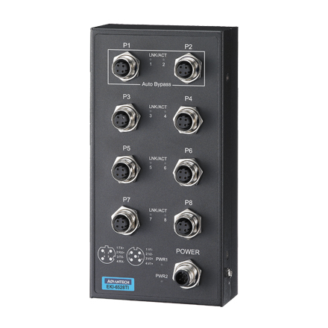
Advantech EKI6528TI/TPI
Наличие сертификата EN50155
8-портов 10/100 Мбит/с
Байпас между Port 1 и Port 2
Соединители типа M12 (IP-40)
Поддержка POE, IEEE 802.3af (EKI-6528TPI)
Резервированный вход по питанию: 24 … 48 В DC, (EKI-6528TPI)
12 … 48 В DC, (EKI-6528TI)
Диапазон рабочих температур (- 40…75° C)

Slide 12
Что такое байпас?

Slide 13
Что такое байпас?

Slide 14
Что такое байпас?

Slide 15
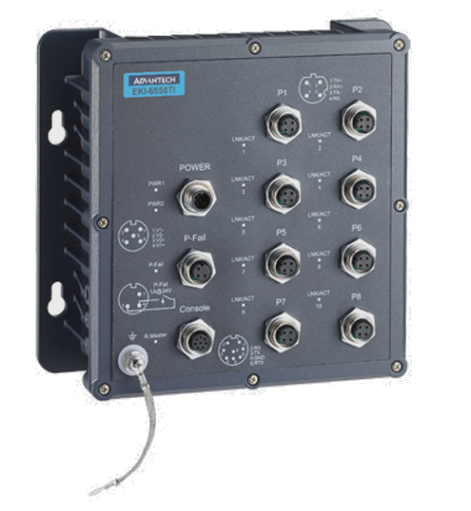
Advantech EKI-6558/EKI-6559TMI
8-портов 10/100 Мбит/с
Наличие сертификата EN50155
Поддержка протокола резервирования X-Ring (время восстановления < 10 мс)
Соединители типа M12 (IP-67)
Резервированный вход по питанию: 12 … 48 В
Диапазон рабочих температур (- 40…75° C)
Поддержка оптических линий передач 100Мбит/с (EKI-6559TMI)
Водонепроницаемый оптоволоконный соединитель LC (многомодовое оптоволокно)

Slide 16
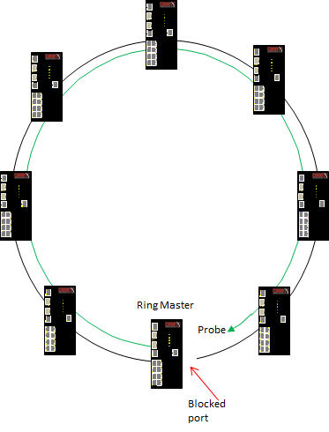
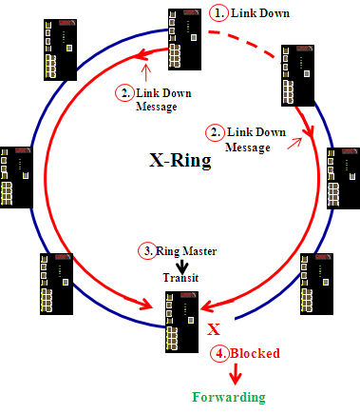
Протокол x-Ring

Slide 17
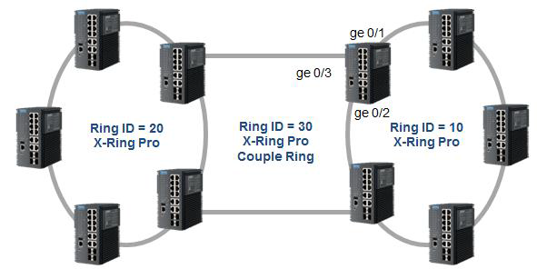
Дублированное соединение

Slide 18
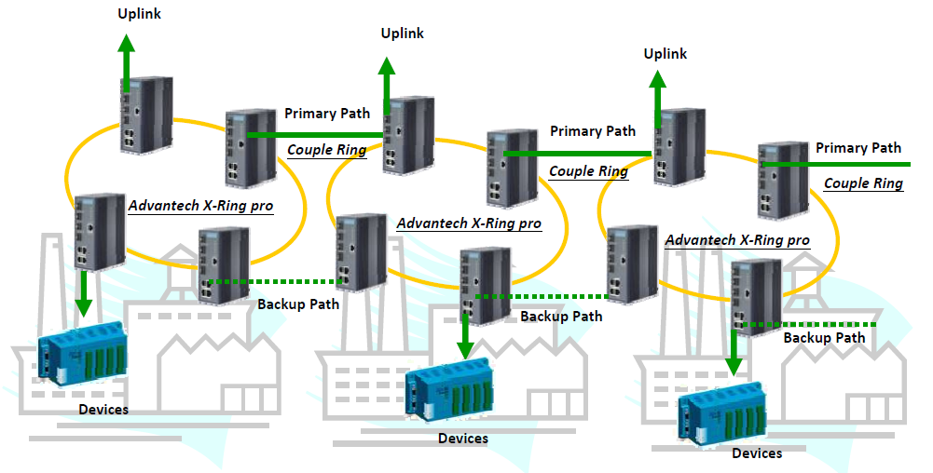
Каскадирование резервированных колец

Slide 19
Коммутаторы Advantech серии EKI-9516/9512

Slide 20
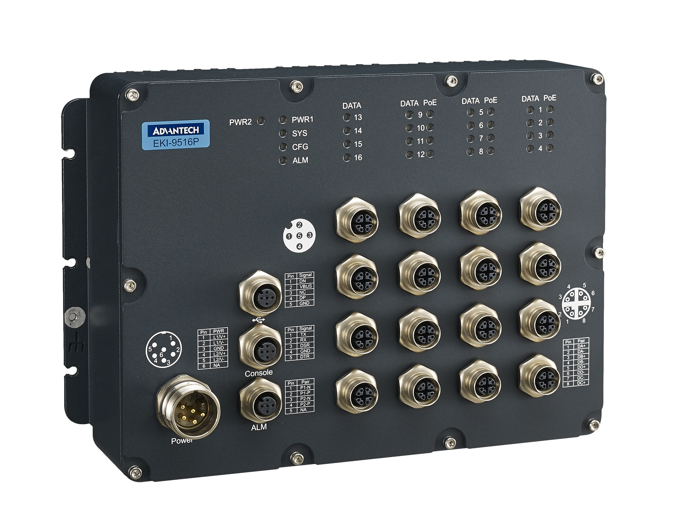
Advantech EKI-9516/9512
До 16 портов 1000 BASE-TX
Наличие сертификата EN50155
Поддержка протокола резервирования X-Ring ( время восстановления < 10 мс )
Поддержка байпас функции
Соединители типа M12 (IP-67)
Поддержка: IEEE 802.3at PoE+ 30 Вт IEEE 802.3af PoE 15.4 Вт
Резервированный вход по питанию: 12 … 48 В
Диапазон рабочих температур (- 40…75° C)
Водонепроницаемый оптоволоконный соединитель LC (многомодовое оптоволокно)

Slide 21
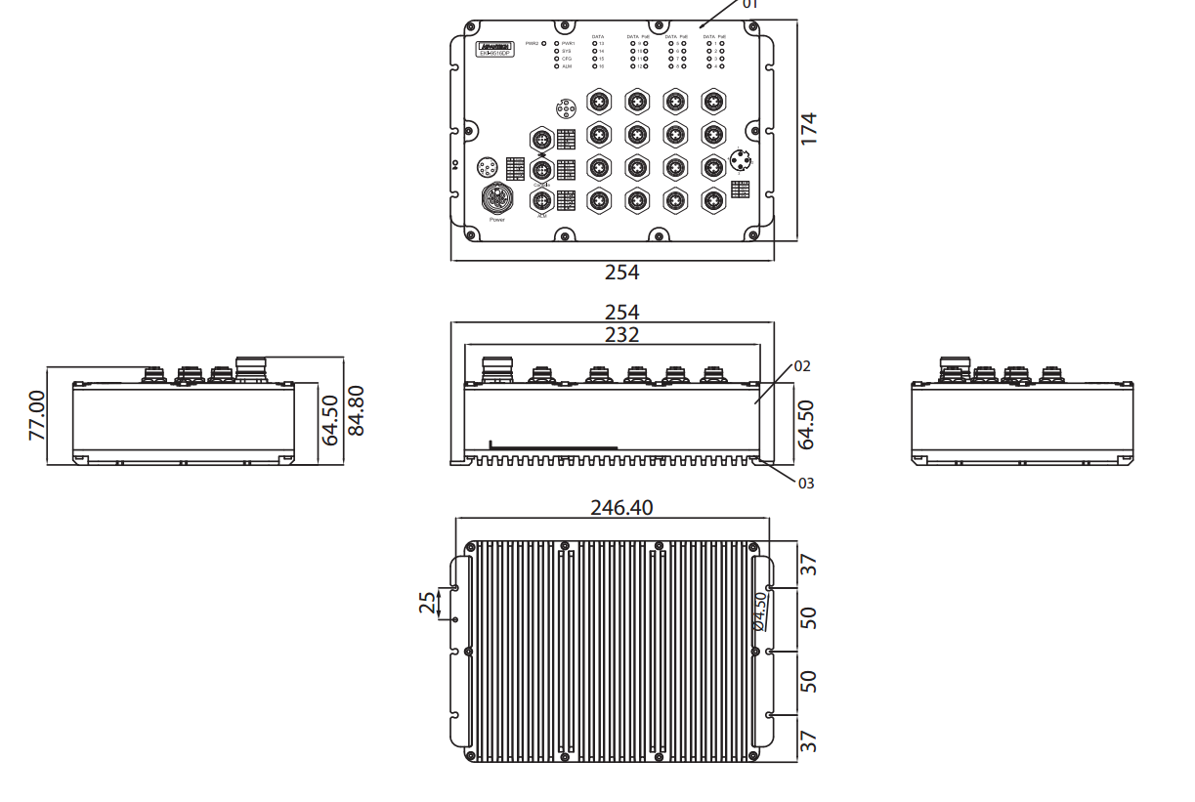
Конструктив Advantech EKI-9516/9512
- Металлический корпус ( ip 67) - Соединители типа M12
- Крепление на панель /DIN рейка (опция) - Пассивное охлаждение

Slide 22
Advantech EKI-9516/9512
 | Комбинация портов |  |  |  | Диапазон входного напряжения
Наименование модели | PoE, 10/100/1000 Мбит/с M12 X-Coded | 10/100/ 1000 Мбит/с M12 X-Coded | PoE, 10/100 Мбит/с M12 D-Coded | 10/100 Мбит/с M12 D-Coded | HV (72/96/110 В (DC) | LV (24 /36/48 В DC) | WV (24/36/48/72/ 96/110 В DC) | Защитное покрытие
EKI-9516P-HV | 12 | 4 |  |  | ок |  |  | ок
EKI-9516P-LV | 12 | 4 |  |  |  | ок |  | ок
EKI-9516-WV |  | 16 |  |  |  |  | ок | ок
EKI-9512P-HV | 8 | 4 |  |  | ок |  |  | ок
EKI-9512P-LV | 8 | 4 |  |  |  | ок |  | ок
EKI-9512-WV |  | 12 |  |  |  |  | ок | ок
EKI-9516DP-HV |  |  | 12 | 4 | ок |  |  | ок
EKI-9516DP-LV |  |  | 12 | 4 |  | ок |  | ок
EKI-9516D-WV |  |  |  | 16 |  |  | ок | ок
EKI-9512DP-HV |  |  | 8 | 4 | ок |  |  | ок
EKI-9512DP-LV |  |  | 8 | 4 |  | ок |  | ок
EKI-9512D-WV |  |  |  | 12 |  |  | ок | ок

Slide 23
Промышленное коммуникационное оборудование для применения на подвижном составе
Коммутаторы Advantech соответствуют стандарту EN50155
Развитое ПО
ПРОСОФТ – Advantech Premier Channel Partner
Богатый функционал в части резервирования
Поддержка POE / POE+
Notes:
2017/4/4
23

Slide 24
Вопросы ????

Slide 25
Спасибо за внимание!
Воробьев Сергей
Направление «Промышленные сети»
+7 495 234 06 36
vorobyev.s@prosoft.ru

